Slide 1
BASIC Hibernate

Slide 2
Nội dung-Cơ bản
Giới Thiệu
Ưu Điểm Của Hibernate
Kiến Trúc Hibernate
Chuẩn Bị Môi Trường và CSDL
Cài Đặt Môi Trường
Cấu Hình Nguồn Dữ Liệu
Tập tin cấu hình
Ánh Xạ
Lớp thực thể
Tập tin ánh xạ
Kiểu dữ liệu ánh xạ
Lập Trình Hibernate
Truy vấn
Truy vấn tất cả các thực thể
Truy vấn một thực thể theo khóa chính
Thao tác dữ liệu
Thêm mới
Thêm mới hoặc cập nhật
Cập nhật
Xóa
Tải lại (làm tươi) một thực thể

Slide 3
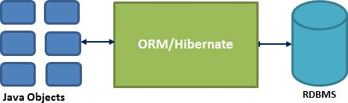
Giới thiệu
Hibernate là một giải pháp ánh xạ đối tượng quan hệ trong Java và nó được xem như một framework quản lý lưu trữ mở.
Hibernate ánh xạ các lớp Java vào các bảng của CSDL quan hệ và kiểu dữ liệu Java với kiểu dữ liệu SQL.
Hibernate đứng ở giữa các đối tượng Java truyền thống và server CSDL để điều hành các công việc quản lý lưu trữ trạng thái của các đối tượng đó dựa trên cơ chế ánh xạ thích hợp.

Slide 4
Ưu điểm của Hibernate
Hibernate tập trung vào việc ánh xạ các lớp Java vào các bảng trong CSDL bằng XML hoặc annotation mà không cần phải viết mã Java.
Hibernate cung cấp API đơn giản để lưu trữ và truy xuất các đối tượng Java trực tiếp từ cơ sở dữ liệu.
Nếu có sự thay đổi trong cơ sở dữ liệu hoặc trong bất kỳ bảng nào, chúng ta chỉ cần thay đổi các thuộc tính trong tập tin XML hoặc annotation.
Trong suốt với SQL: chúng ta chỉ làm việc với các đối tượng Java quen thuộc.
Thao tác các đối tượng kết hợp một cách dễ dàng thông qua mối quan hệ giữa các thực thể.
Giảm thiểu sự truy cập cơ sở dữ liệu nhờ cơ chế xử lý thông minh.
Cung cấp kỹ thuật truy vấn dữ liệu đơn giản.
Công việc này sẻ giảm bớt 95% nhiệm vụ của người lập trình lưu trữ dữ liệu.

Slide 5
Hỗ trợ CSDL
Hibernate hỗ trợ hầu hết các hệ quản trị CSDL quan hệ chính hiện tại.
HSQL Database Engine
DB2/NT
MySQL
PostgreSQL
FrontBase
Oracle
Microsoft SQL Server Database
Sybase SQL Server
Informix Dynamic Server

Slide 6
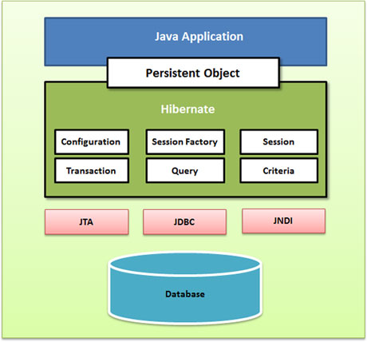
Kiến trúc Hibernate
Kiến trúc Hibernate được phân tầng để bạn khôn cần phải quan tâm về API phía dưới. Hibernate tạo ra CSDL và dữ liệu cấu hình để cung cấp cho các dịch vụ quản lý lưu trữ trạng thái đối với ứng dụng.

Slide 7
Các thành phần trong Hibernate
Configuration: được sử dụng để quản lý thông tin cấu hình kết nối đến CSDL và ánh xạ thực thể vào CSDL.
SessionFactory: đối tượng này cho phép sản sinh ra nhiều phiên làm (session) việc khác nhau.
Session: sử dụng để tạo một phiên làm việc với CSDL thông qua Hibernate.
Transaction: sử dụng để điều khiển transaction (none or all)
Query: Đối tượng này được sử dụng để thực hiện truy vấn dữ liệu
Criteria: Đối tượng này được sử dụng để xây dựng câu lệnh truy vấn bằng lập trình thay cho truy vấn bằng câu lệnh HQL hay SQL.

Slide 8
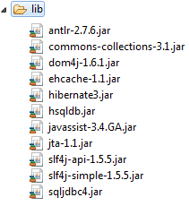
Cài đặt môi trường
Trong số các thư viện trên, sqljdbc4.jar được sử dụng để làm việc với SQL Server 2000/2005/2008 của Microsoft.
Nếu bạn muốn làm việc với một CSDL cụ thể nào đó (Oracle, MySQL, DB2...) thì phải bổ sung thư viện JDBC tương ứng với CSDL đó vào ứng dụng của bạn.

Slide 9
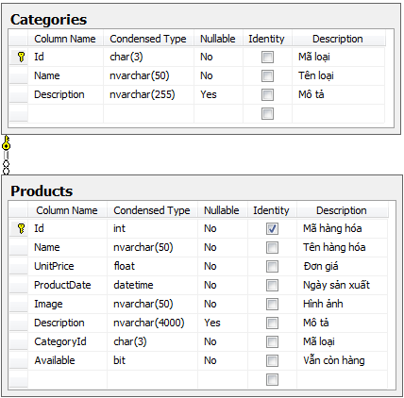
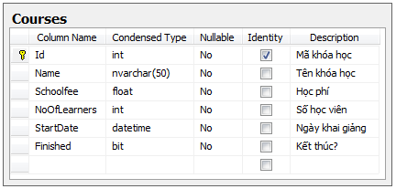
CSDL mẫu
CSDL mẫu được sử dụng để viết ứng dụng với Hibernate có cấu trúc sau và được đặt tên là Java

Slide 10
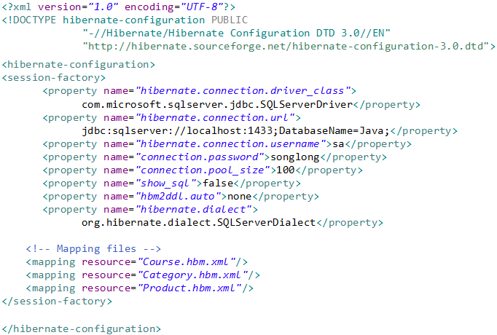
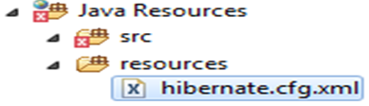
Cấu hình DataSource

Slide 11
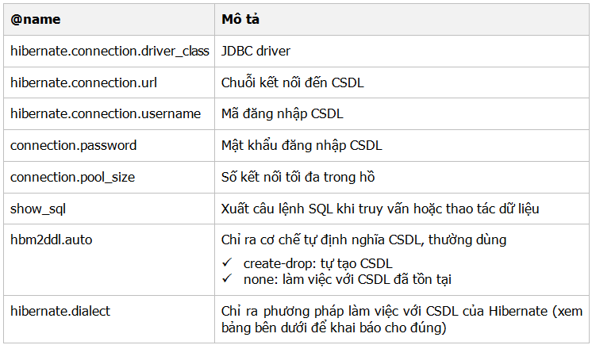
Thuộc tính cấu hình

Slide 12
Ánh xạ
Entity Class
Table
Mapping
(XML)
Entity Class: lớp mô phỏng thực thể dùng để ánh xạ vào các cột của một bảng trong CSDL. Lớp phải thỏa qui ước JavaBean
Constructor mặc định
getXyz()/setXyz()
Mapping File: tập tin XML dùng để ánh xạ giữa lớp thực thể với một bảng trong CSDL. Tên của tập tin ánh xạ thuân theo: <tên thực thể>.hbm.xml.
Ví dụ:
Course.hbm.xml
Category.hbm.xml
Product.hbm.xml

Slide 13
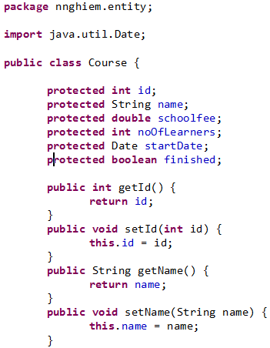
Entity Class

Slide 14
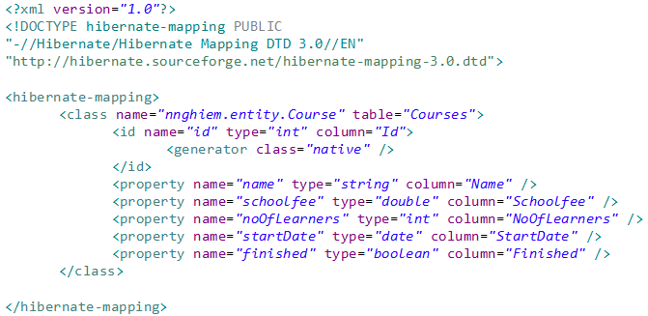
Mapping file

Slide 15
Các thẻ ánh xạ
<hibernate-mapping>: là thẻ gốc, chứa nhiều thẻ <class>
<class>: ánh xạ một lớp thực thể và một bảng
@name: chỉ ra tên lớp thực thể
@table: chỉ ra tên bảng
<id>: ánh xạ thuộc tính của lớp thực thể với cột khóa chính
@name: tên thuộc tính
@type: kiểu của thuộc tính
@column: cột được ánh xạ trong bảng
<generator>: chỉ ra cách sinh giá trị tự tăng
<property>: ánh xạ thuộc tính của lớp thực thể với cột thông thường
@name: tên thuộc tính
@type: kiểu của thuộc tính
@column: cột được ánh xạ trong bảng

Slide 16
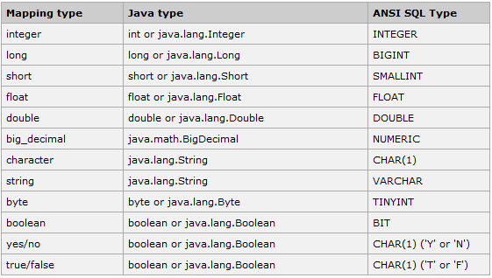
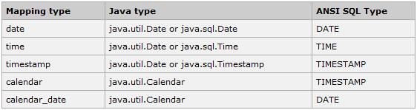
Kiểu ánh xạ

Slide 17
Lập trình Hibernate
Truy vấn đơn giản
Truy vấn tất cả các thực thể
Truy vấn 1 thực thực
Thao tác
Thêm mới thực thể
Thêm mới hoặc cập nhật
Cập nhật thực thể
Xóa thực thể
Làm tươi (tải lại) thực thể

Slide 18
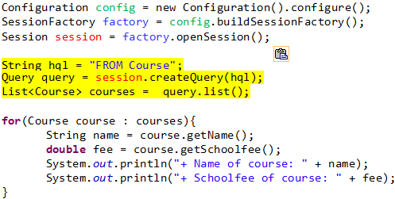
Truy vấn tất cả các thực thể

Slide 19
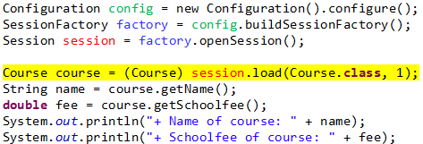
Truy vấn một thực thể theo khóa chính

Slide 20
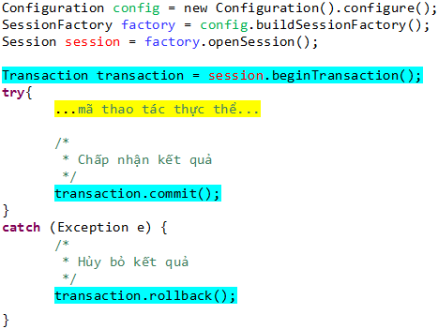
Thao tác thực thể (TTTT)

Slide 21
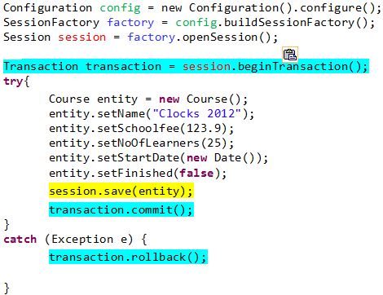
TTTT-Thêm mới thực thể

Slide 22
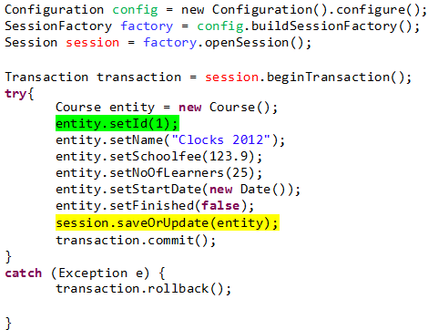
TTTT-Thêm mới hoặc cập nhật

Slide 23
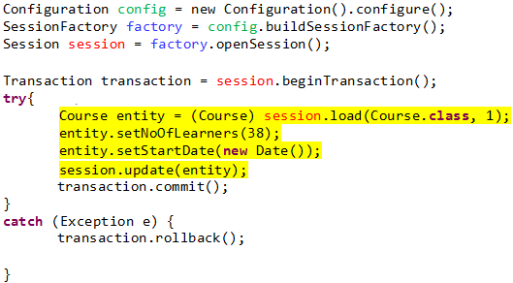
TTTT-Cập nhật thực thể

Slide 24
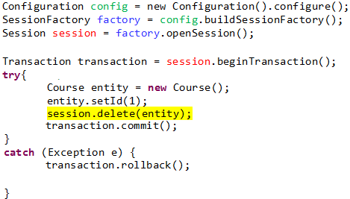
TTTT-Xóa thực thể

Slide 25
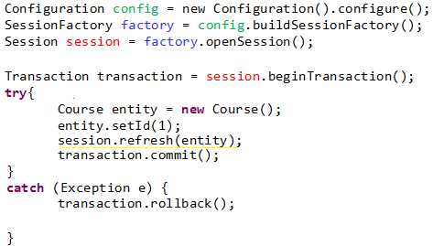
TTTT-Làm tươi thực thể

Slide 26
Advanced Hibernate

Slide 27
Nội dung - Nâng cao
Truy vấn nâng cao
Truy Vấn Nâng Cao
Truy vấn một số thuộc tính
Truy vấn một giá trị đơn
Tham số
Phân trang
Truy vấn đặc thù
Thực Thể Kết Hợp
Many2One
One2Many
Ánh Xạ Bằng Annotations
Thư viện bổ sung
Các JPA annotations
Thực thể ánh xạ
HQL - Ngôn Ngữ Truy Vấn Đối Tượng

Slide 28
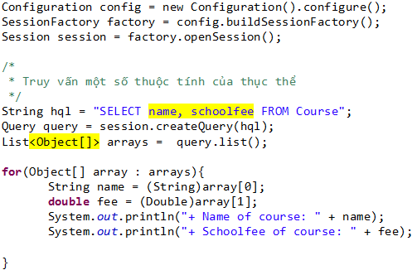
Truy vấn một số thuộc tính

Slide 29
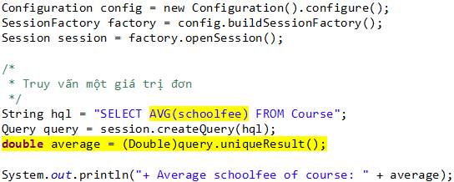
Truy vấn một giá trị đơn

Slide 30
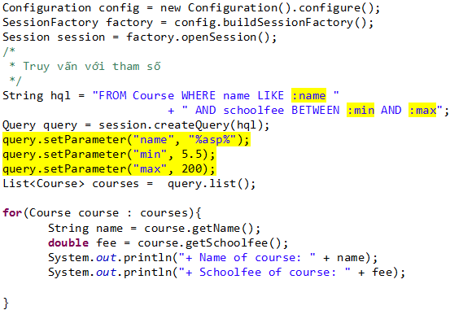
Truy vấn có tham số

Slide 31
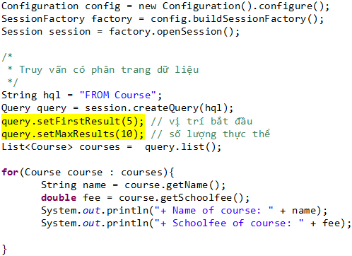
Truy vấn phân trang

Slide 32
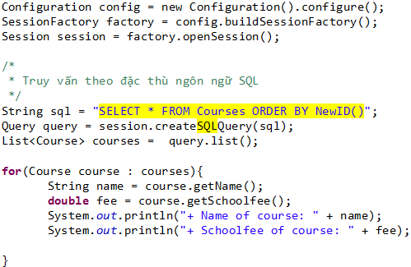
Truy vấn với SQL đặc thù

Slide 33
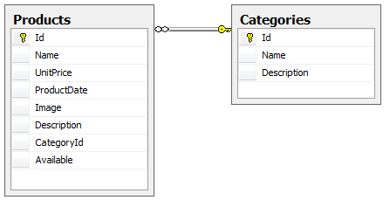
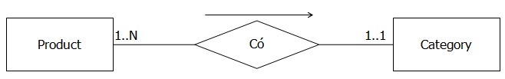

Thực thể kết hợp
Many-To-One
One-To-Many

Slide 34
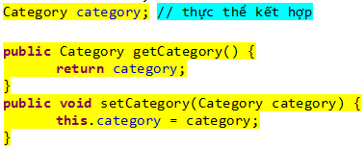
Many-To-One

Slide 35
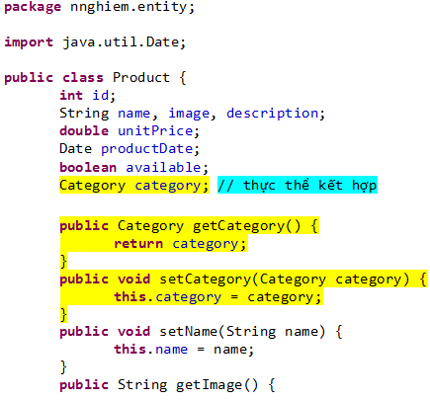
Entity Class

Slide 36
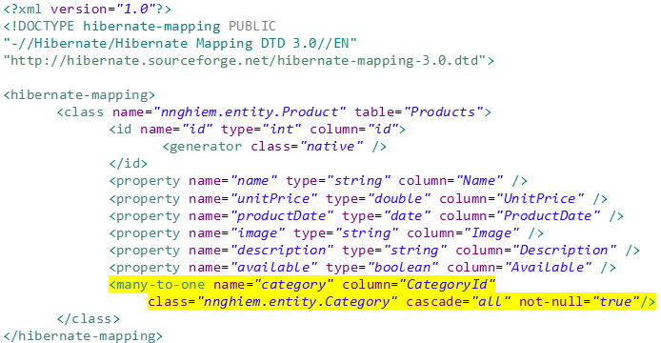
Mapping file

Slide 37
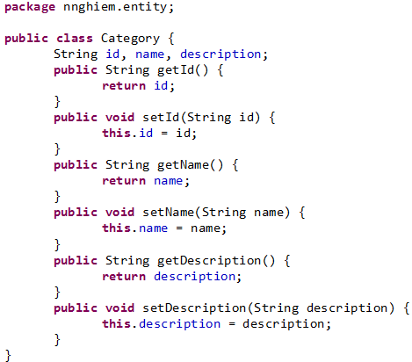
Associated Entity Class - Category

Slide 38
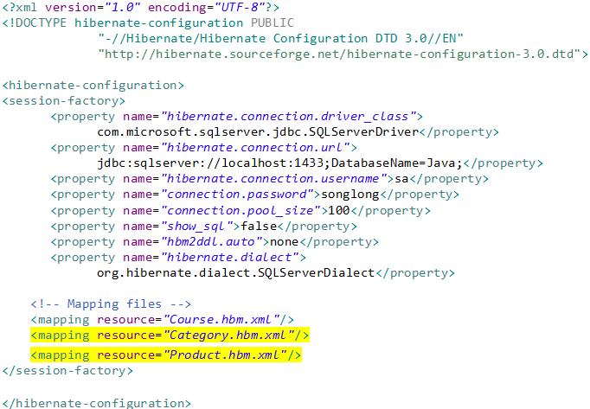
Tập tin cấu hình hibernate.cfg.xml

Slide 39

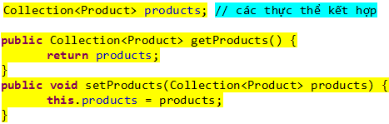
One-To-Many

Slide 40
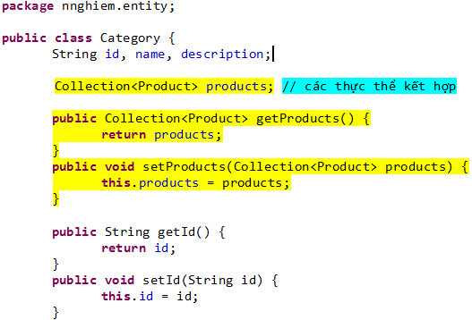
Entity Class

Slide 41
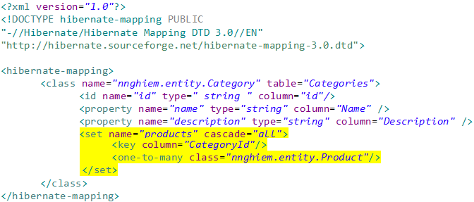
Mapping file

Slide 42
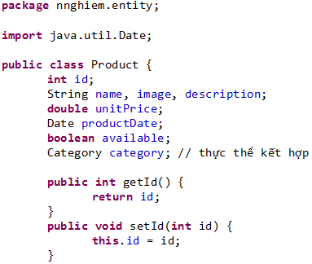
Associated Entity Class

Slide 43
Ánh xạ bằng annotations
Sử dụng annotation để ánh xạ thực thể thay cho việc ánh xạ bằng XML.
Để sử dụng được vơi Annotations bạn cần bổ sung các thư viện sau đây
hibernate-annotations.jar
hibernate-comons-annotations.jar
ejb3-persistence.jar
Download phiên bản mới nhất ở đây
http://sourceforge.net/projects/hibernate/files/latest/download?source=files

Slide 44
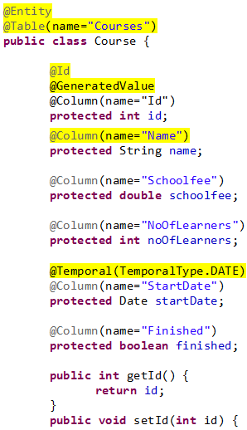

Slide 45
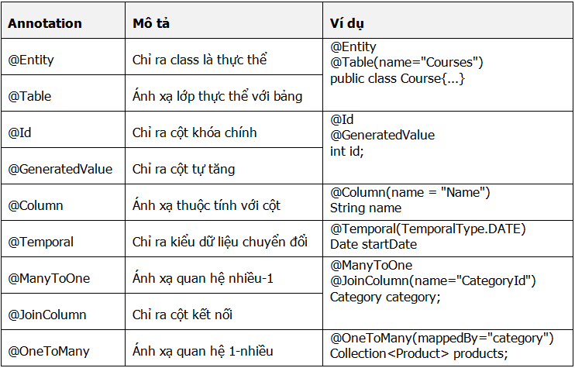
Annotations

Slide 46


Associated Entity

Slide 47
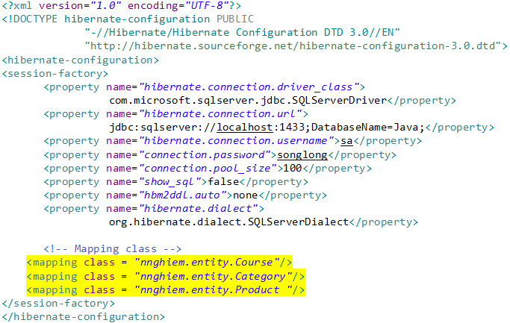
Tập tin cấu hình hibernate.cfg.xml

Slide 48

Tải tập tin cấu hình Annotation

Slide 49
HQL
FROM
FROM Course
FROM Course as c
FROM Course c
SELECT
SELECT name, schoolfee FROM Course
SELECT c.name, c.schoolfee FROM Course c
WHERE
FROM Course WHERE name LIKE ‘Nguyễn %’
FROM Course WHERE schoolfee BETWEEN 100 AND 250
FROM Product WHERE description IS NOT NULL
FROM Product p WHERE p.category.id IN (1, 3, 5, 7)
ORDER BY
FROM Course ORDER BY startDate DESC, schoolfee
GROUP BY
SELECT AVG(unitPrice), MAX(discount) FROM Product p GROUP BY p.category
SELECT AVG(unitPrice), MAX(discount) FROM Product p GROUP BY p.category HAVING AVG(unitPrice) > 100
SELECT AVG(unitPrice), MAX(discount) FROM Product p GROUP BY p.category HAVING p.category.name LIKE ‘%Nokia%’

Slide 50
HQL-Hàm và toán tử
Tổng hợp số liệu
avg(...), sum(...), min(...), max(...)
count(*)
count(...), count(distinct ...), count(all...)
Toán tử
Số học: +, -, *, /
So sánh: =, >=, <=, <>, !=
Logic: AND, OR, NOT
Đặc biệt: [NOT] IN, [NOT] BETWEEN, IS [NOT] NULL, [NOT] LIKE, IS [NOT] EMPTY, [NOT] MEMBER OF

Slide 51
Các hàm khác
concat(...,...): ghép chuỗi
current_date(): lấy ngày, tháng năm
current_time(): lấy giờ, phút và giây
current_timestamp(): lấy ngày giờ
second(...): lấy giây
minute(...): lấy phút
hour(...): lấy giờ trong ngày
day(...): lấy ngày trong tháng
month(...): lấy tháng
year(...): lấy năm
substring(): lấy chuỗi con
trim(): cắt bỏ ký tự trắng 2 đầu chuỗi
lower(): chuyển in thường
upper(): chuyển in hoa
length(): lấy đội dài chuỗi
locate(): tìm vị trí chuỗi con
abs(): lấy giá trị tuyệt đối
sqrt(): tính căn bậc 2
str(): chuyển số/ngày sang chuỗi
cast(... as ...): ép kiểu

